Slide 1
ПСИХОЛОГИЧЕСКАЯ ПОДДЕРЖКА ПАЦИЕНТОВ В ПЕРИОПЕРАТИВНОМ ПЕРИОДЕ
Министерство здравоохранения Самарской области
ГАУ ДПО «Самарский областной центр повышения
квалификации специалистов здравоохранения»
Хасьянова Е.Д. – преподаватель
хирургического отделения ГАУ ДПО «СОЦПК»

Slide 2
ПСИХОЛОГИЧЕСКАЯ ПОДДЕРЖКА ПАЦИЕНТОВ В ПЕРИОПЕРАТИВНОМ ПЕРИОДЕ
“Нельзя лечить
тело,
не леча душу”
Сокра́т — древнегреческий философ
Notes:
Завет Сократа: “Нельзя лечить тело, не леча душу”, в наибольшей степени относится к хирургии.
Современная медицинская помощь немыслима без психологической поддержки пациента.
Психологическая помощь пациентам, готовящимся или перенесшим операцию, необходима и неоценима.

Slide 3
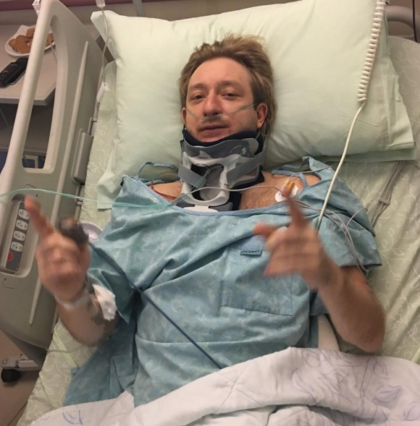
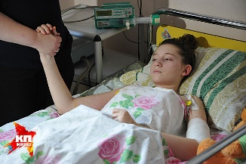
ПСИХОЛОГИЧЕСКАЯ ПОДДЕРЖКА ПАЦИЕНТОВ В ПЕРИОПЕРАТИВНОМ ПЕРИОДЕ
90% хирургических пациентов имеют различные
психологические проблемы в периоперативном периоде
Notes:
Исследования показали, что почти у 90% хирургических пациентов выявляются различные психологические расстройства в до и после операционном периоде. К примеру, такие как страх перед операцией, боязнь боли, угнетенность, страх за исход операции, страх остаться инвалидом, замкнутость. Подобные состояния могут негативно сказаться на результатах операции и общем состоянии человека.

Slide 4
ПСИХОЛОГИЧЕСКАЯ ПОДДЕРЖКА ПАЦИЕНТОВ В ПЕРИОПЕРАТИВНОМ ПЕРИОДЕ
ПЕРИОПЕРАТИВНЫЙ ПЕРИОД
—
это время с момента при­нятия решения об операции до восстановления трудоспо­собности или ее стойкой утраты
(инвалидности).
Notes:
ПЕРИОПЕРАТИВНЫЙ ПЕРИОД —это время с момента при­нятия решения об операции до восстановления трудоспо­собности или ее стойкой утраты (инвалидности).

Slide 5
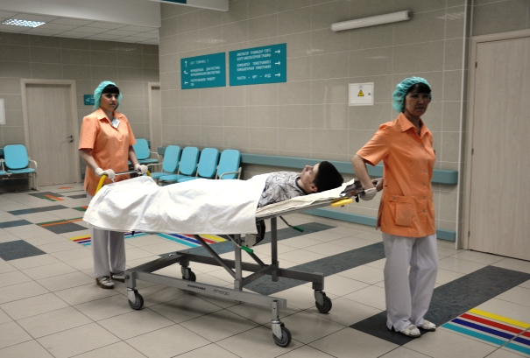
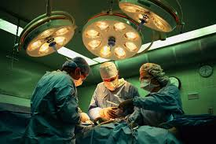
ПСИХОЛОГИЧЕСКАЯ ПОДДЕРЖКА ПАЦИЕНТОВ В ПЕРИОПЕРАТИВНОМ ПЕРИОДЕ
ПЕРИОПЕРАТИВНЫЙ ПЕРИОД
ПРЕДОПЕРАЦИОННЫЙ
ИНТРАОПЕРАЦИОННЫЙ
ПОСЛЕОПЕРАЦИОННЫЙ
это время с момента при­нятия решения об операции и до доставки больного в опе­рационную
промежуток времени от окончания операции до выздоровления или полной стабилизации состояния больного
(сама операция)
Notes:
Предоперационный период – это время от момента поступления пациента в хирургический стационар до начала проведения оперативного вмешательства. Послеоперационный период – промежуток времени от окончания операции до выздоровления или полной стабилизации состояния больного

Slide 6
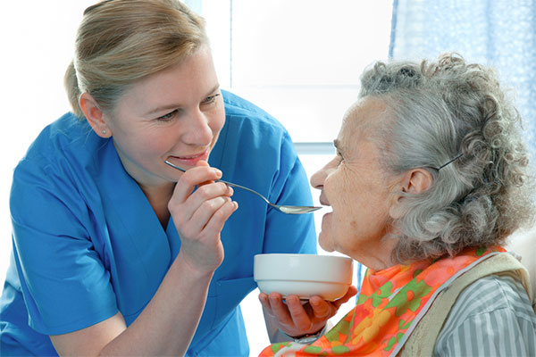
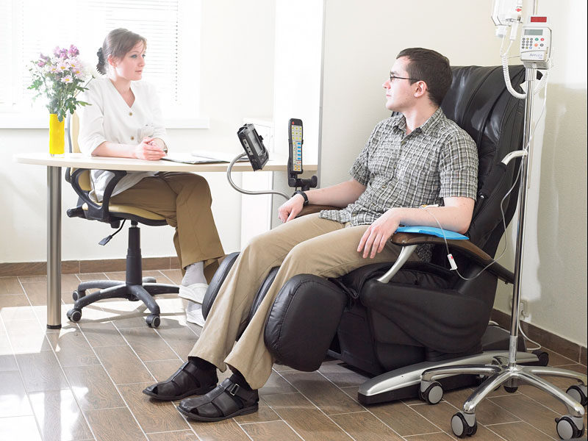
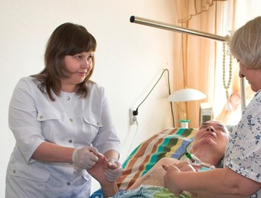
ПСИХОЛОГИЧЕСКАЯ ПОДДЕРЖКА ПАЦИЕНТОВ В ПЕРИОПЕРАТИВНОМ ПЕРИОДЕ
Задача медицинской сестры выявить психологические проблемы пациента, связанные с предстоящим хирургическим вмешательством и оказать необходимую помощь.
Notes:
Почти каждый пациент периоперативном периоде находится в состоянии нервного напряжения, испытывает страхи и волнения. Большинство людей способны преодолевать возникшие проблемы, но практически каждый человек нуждается в этот момент в особом внимании. Задача медицинской сестры выявить психологические проблемы пациента, связанные с предстоящим хирургическим вмешательством и оказать необходимую помощь. Для этого важно понимать, что именно опасается каждый конкретный пациент.

Slide 7
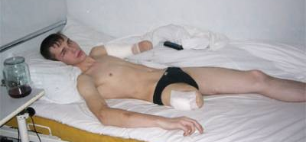
ПСИХОЛОГИЧЕСКАЯ ПОДДЕРЖКА ПАЦИЕНТОВ В ПЕРИОПЕРАТИВНОМ ПЕРИОДЕ
Эмоциональные реакции:
страх
переживания по поводу влияния наркоза
переживания по поводу болевого синдрома
переживания по поводу различных осложнений
переживания, связанные с возможной утратой какой-либо части тела и ее последствиями
Notes:
Психологическое состояние пациентов определяется преимущественно эмоциональными реакциями, характер которых и степень выраженности могут быть различными и иметь тенденцию к колебаниям. Ведущим является страх, который может иметь различные оттенки: от легкого беспокойства и тревоги до ужаса и даже эйфории. Наряду со страхом предстоящей операции, включающим переживания по поводу влияния наркоза, последующего болевого синдрома, возможных осложнений, к психологическим особенностям хирургических больных относятся переживания, связанные с возможной утратой какой-либо части тела и ее последствиями.

Slide 8
ПСИХОЛОГИЧЕСКАЯ ПОДДЕРЖКА ПАЦИЕНТОВ В ПЕРИОПЕРАТИВНОМ ПЕРИОДЕ
Адекватная психоэмоциональная поддержка уменьшает степень напряжения нервной системы и одновременно служит профилактикой операционного шока.
Notes:
Адекватная психоэмоциональная поддержка уменьшает степень напряжения нервной системы и одновременно служит профилактикой операционного шока.

Slide 9
ПСИХОЛОГИЧЕСКАЯ ПОДДЕРЖКА ПАЦИЕНТОВ В ПЕРИОПЕРАТИВНОМ ПЕРИОДЕ
уважительное и гуманное отношение со стороны медицинского и обслуживающего персонала ЛПУ,
обследование, лечение и содержание в условиях, соответствующих санитарно-гигиеническим требованиям,
сохранение в тайне информации о факте обращения за медицинской помощью, диагнозе и иных сведений, полученных при его обследовании и лечении
ФЗ №323, статья 30
Notes:
Положительное влияние на психоэмоциональное состояние больного оказывают уважительное и гуманное отношение со стороны медицинского и обслуживающего персонала ЛПУ, обследование, лечение и содержание в условиях, соответствующих санитарно-гигиеническим требованиям, сохранение в тайне информации о факте обращения за медицинской помощью, диагнозе и иных сведений, полученных при его обследовании и лечении. Это положение закреплено статьей 30 федерального закона об основах здоровья граждан в Российской федерации.

Slide 10
ПСИХОЛОГИЧЕСКАЯ ПОДДЕРЖКА ПАЦИЕНТОВ В ПЕРИОПЕРАТИВНОМ ПЕРИОДЕ
Все сведения медицинского характера предоставляет врач.
Информация, содержащаяся в медицинских документах гражданина, составляет врачебную тайну и не может предоставляться кому-либо без согласия пациента, за исключением случаев, предусмотренных законом
(ст.31 «Право граждан на информацию о состоянии здоровья»).
Notes:
Современная концепция здравоохранения предусматривает предоставление пациенту полной информации о состоянии здоровья. «Каждый гражданин имеет право в доступной для него форме получить имеющуюся информацию о состоянии своего здоровья, включая сведения о результатах обследования, наличии заболевания, его диагнозе и прогнозе, методах лечения, связанном с ними риске, возможных вариантах медицинского вмешательства, их последствиях и результатах проведенного лечения». Информация, содержащаяся в медицинских документах гражданина, составляет врачебную тайну и не может предоставляться кому-либо без согласия пациента, за исключением случаев, предусмотренных законом (ст.31 «Право граждан на информацию о состоянии здоровья»).

Slide 11
ПСИХОЛОГИЧЕСКАЯ ПОДДЕРЖКА ПАЦИЕНТОВ В ПЕРИОПЕРАТИВНОМ ПЕРИОДЕ
Все сведения медицинского характера предоставляет врач
Notes:
Все сведения медицинского характера предоставляет врач. Только врач проводит беседы с пациентом и его родственниками о целесообразности операции при данном заболевании, особенностях хирургического вмешательства и его исходах. В случае настойчивых расспросов медсестры больным или его родственниками следует тактично переадресовать все вопросы к лечащему или дежурному врачу.

Slide 12
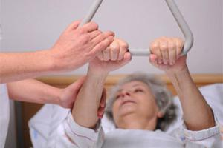
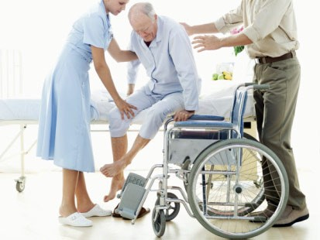
ПСИХОЛОГИЧЕСКАЯ ПОДДЕРЖКА ПАЦИЕНТОВ В ПЕРИОПЕРАТИВНОМ ПЕРИОДЕ
Информирование пациента
является частью психологической поддержки пациента.
Медицинская сестра имеет право информировать пациента только в рамках своей компетенции
Notes:
Информирование пациента является частью психологической поддержки пациента. Медициская сестра имеет право информировать пациента только в рамках своей компетенции. К примеру, если пациенту предстоит наложение колостомы, его следует заранее ознакомить с ее устройством, правилами ухода за ней. Необходимо рассказывать пациентам о правилах дыхательной гимнастики, о технике вставания в послеоперационном периоде. Очень часто пациентам требуется проведение дополнительных исследований. Нередко опасения пациентов вызывает не само исследование , а неизвестность и вид сложной диагностической аппаратуры, необходимость повторных исследований и т.п. для того чтобы уменьшить волнение пациента, надо в доступной форме объяснить необходимость, сущность и возможные неприятные ощущения при каком либо обследовании.

Slide 13
ПСИХОЛОГИЧЕСКАЯ ПОДДЕРЖКА ПАЦИЕНТОВ В ПЕРИОПЕРАТИВНОМ ПЕРИОДЕ
Все сотрудники лечебного учреждения должны поддерживать авторитет и подчеркивать высокий профессионализм хирурга
Notes:
Следует помнить , что все сотрудники медицинской организации должны поддерживать авторитет и подчеркивать высокий профессионализм хирурга, прежде всего в интересах пациента. При оформлении письменного добровольного информированного согласия пациента на операцию, наркоз, возможную гемотрансфузию требуется особая деликатность всего медицинского персонала отделения (ст. «Согласие на медицинское вмешательство»).

Slide 14
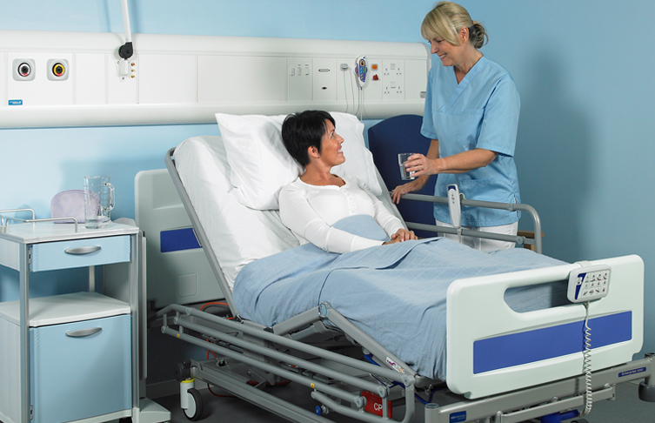
ПСИХОЛОГИЧЕСКАЯ ПОДДЕРЖКА ПАЦИЕНТОВ В ПЕРИОПЕРАТИВНОМ ПЕРИОДЕ
Помощь в преодолении страха перед болью
Notes:
Отдельным этапом при работе с пациентом в периоперативном периоде является помощь в преодолении страха перед болью. Опыт показывает, что страх перед болью усиливает её восприятие, тогда как отвлечение от переживаний болевых ощущений уменьшает их интенсивность. Целесообразно разъяснить пациенту . Это и многокомпонентный наркоз, и адекватное послеоперационное обезболивание с использованием не только наркотических средств, но и эффективных ненаркотических анальгетиков. Необходимо уверить больного, что в вашем отделении послеоперационный уход осуществляется на высоком уровне. Доказательством этого служит доброжелательная и профессиональная предоперационная подготовка. Важно мотивировать его к неукоснительному выполнению всех рекомендаций и назначений врача, как в предоперационном периоде, так и после операции.

Slide 15
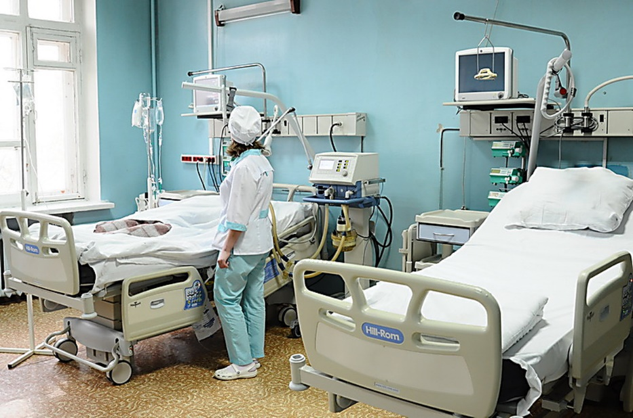
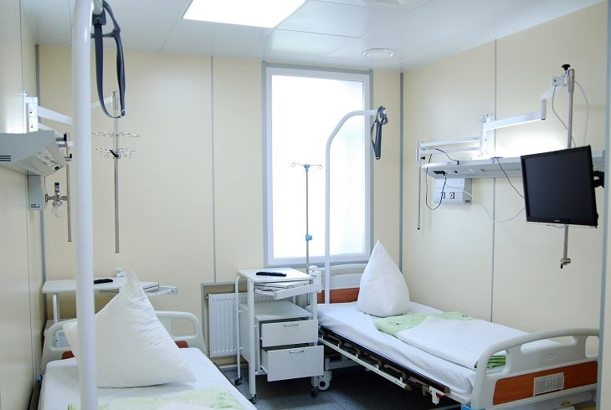
ПСИХОЛОГИЧЕСКАЯ ПОДДЕРЖКА ПАЦИЕНТОВ В ПЕРИОПЕРАТИВНОМ ПЕРИОДЕ
Рациональная организация работы в хирургическом отделении
Notes:
Большую роль играет рациональная организация работы в хирургическом отделении. Желательно исключить контакт пациентов, ожидающих операции, с больными, только что перенесших её. Вид беспомощного человека, плохо ориентирующегося в пространстве и времени, стоны, возможная рвота, повязка, нередко промокшая кровью – производят тягостное впечатление. В практике современной хирургии эту проблему решают отдельные послеоперационные палаты и реанимационные отделения, в которых больные находятся в первые дни после операции. В тоже время общение с пациентами, которые благополучно перенесли аналогичную операцию и уже готовятся к выписке, вселяют уверенность и оптимистический настрой.

Slide 16
ПСИХОЛОГИЧЕСКАЯ ПОДДЕРЖКА ПАЦИЕНТОВ В ПЕРИОПЕРАТИВНОМ ПЕРИОДЕ
Основным психологическим аспектом деятельности медицинской сестры является налаживание контакта с больным.
Notes:
Основным психологическим аспектом деятельности медицинской сестры является налаживание контакта с больным. Происходит все это наряду с огромным объемом медицинских манипуляций, являющихся основной ее работой. Пациенты, особенно находящиеся на стационарном лечении, много времени проводят в непосредственном контакте с медицинской сестрой. поэтому, помимо профессиональных знаний в области медицины, сестра должна иметь и психологическую подготовку. Физический уход за больным, осуществляемый медицинскими сестрами, является основным связующим звеном, на котором строится психологический контакт с сестрами.

Slide 17
ПСИХОЛОГИЧЕСКАЯ ПОДДЕРЖКА ПАЦИЕНТОВ В ПЕРИОПЕРАТИВНОМ ПЕРИОДЕ
Общение: вербальное, невербальное
Общение с пациентом должно начинаться с установления доверительных отношений
Notes:
Процесс общения выстраивается в трех планах: вербальном, невербальном (жесты, мимика), внутреннем (то, что подразумевается, вне зависимости от того, что проговаривается вслух).
Пациент часто обращает внимание не только на слова, которые говорит ему медицинская сестра , но и на ее мимику, жесты, взгляды. Для того чтобы найти те слова, те жесты, те действия, которые однозначно необходимы в данной ситуации, нужен искренний настрой на человека, желание с ним общаться, умение слушать и слышать пациента. Общение с пациентом должно начинаться с установления доверительных отношений, и только после этого можно проводить внушающее и убеждающее воздействие.

Slide 18
ПСИХОЛОГИЧЕСКАЯ ПОДДЕРЖКА ПАЦИЕНТОВ В ПЕРИОПЕРАТИВНОМ ПЕРИОДЕ
Следует говорить с пациентом на понятном ему языке, по возможности избегая медицинских терминов.
Индивидуальность подхода к каждому больному с учетом его представлений о болезни, опасений, установок – одно из важных правил.
Терапия присутствием
Notes:
Для большинства пациентов очень важным оказывается телесный контакт (доброе рукопожатие, одобрительное похлопывание по плечу, просто прикосновение к руке). Следует говорить с пациентом на понятном ему языке, по возможности избегая медицинских терминов. Идивидуальность подхода к каждому больному с учетом его представлений о болезни, опасений, установок – одно из важных правил. И оно требует не готовых рецептов как вести себя, а выслушивания и понимания больного, т.е это так называемая терапия присутствием.

Slide 19
ПСИХОЛОГИЧЕСКАЯ ПОДДЕРЖКА ПАЦИЕНТОВ В ПЕРИОПЕРАТИВНОМ ПЕРИОДЕ
ПАЦИЕНТ И ЕГО СЕМЬЯ
важным навыком медицинской сестры является умение установить контакт с родственниками, поддержать их, включить их в план реабилитации и ухода.
Notes:
Весьма важным навыком медицинской сестры является умение установить контакт с родственниками, поддержать их, включить их в план реабилитации и ухода. Так как надлежащая эмоциональная поддержка семьи позволяет помогает справиться пациенту со сложившейся психотравмирующей ситуацией.

Slide 20
ПСИХОЛОГИЧЕСКАЯ ПОДДЕРЖКА ПАЦИЕНТОВ В ПЕРИОПЕРАТИВНОМ ПЕРИОДЕ
Выполнение простейшей медицинской процедуры и обеспечение ухода за пациентом
Высоко
квалифицированный специалист
по уходу
Психологическая и психосоциальная поддержка пациентов и членов их семей
Образовательная работа с пациентами и членами их семьи.
Notes:
Постоянный научно-технический прогресс в медицине предъявляет к медицинским сестрам новые требования. Нужны медицинские сестры критически мыслящие, анализирующие проблемы пациента и принимающие профессиональные решения, специалисты, умеющие взаимодействовать с пациентами его членами его семьи. От профессиональной деятельности медицинской сестры, ее умения вселить оптимизм и уверенность в успехе лечения значительно зависит настроение и самочувствие пациента и соответственно его психоэмоциональный статус.

Slide 21
Спасибо за внимание

